Slide 1
Videobesök mellan patient och HOSP OBS! Gäller ej för besök med flera än två deltagare Hallands sjukhus och Psykiatrin Halland 2020-10-27

Slide 2
Förutsättningar för ett videobesök
Vårdgivare/medicinsk sekreterare och/eller kollega
Upplagd som användare/schemaläggare i Visiba Care
Dator ​
Webbkamera​
Dubbla skärmar (önskvärt)​
Headset (ej hörlurar till mobiltelefon)​
Google Chrome alternativt Edge Chromium installerat på datorn​
Säker uppkoppling till nätverk​
Sithskortsläsare
Patient eller ombud
Mobil, surfplatta eller dator med tillgång till kamera
Webbläsaren Google Chrome, Edge Chromium eller Firefox (om dator används) ​
Hörlurar rekommenderas för bra ljud under mötet ​
Internet med bra uppkoppling ​
En lugn avskild plats där du inte riskerar att bli störd
Mobilt Bank-ID ​
Ladda ner och logga in i appen Hallands sjukhus

Slide 3
Att tänka på vid ett videobesök med patient
Videobesök ska genomföras i en avskild miljö, tänk på sekretessen. ​
Markera dörr med information ”Videomöte pågår – vänligen stör ej”. ​
Bakgrunden som syns i mötet är professionell. ​
Ansiktet ska vara väl belyst och kameran placeras så att det möjliggör ögonkontakt med patienten. ​
Presentera dig tydligt för patienten.​
Enhetens beslutade arbetsklädsel användas. Namnskylt med titel ska vara väl synlig i bild.​

Slide 4
VAS - Bokning
Bokas i VAS med kontakttyp DiVi – Distans Video.
I anmärkningsrutan skriv: ”Videomöte via Visiba Care”.
Standardkallelse för videobesök ska används.
Obs: bocka ur sms-påminnelse till patient.

Slide 5
Visiba Care - Starta mötet
Dagsprogram AN27: Patient med besökstyp DiVi – Distans Video är ett bokat videomöte.
Öppna webbläsaren i Edge Chromium eller Google Chrome.
Skriv in webbadressen https://se.visibacare.com/o/hallands-sjukhus/sign-in
Tips: Spara webbadressen som bokmärke.
Instruktionsfilm – så här loggar du in i Visiba Care
Håll muspekaren på filmen, klicka på startikonen så startar filmen.

Slide 6
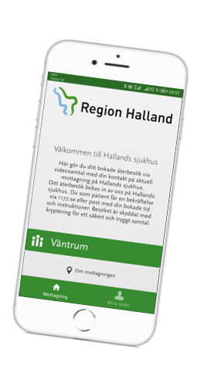
Så här gör patienten/ombudet
Laddar ner appen ”Hallands sjukhus” i App Store eller Google Play, Patienten kan även använda persondator med webbläsaren Google Chrome, Edge Chromium eller Firefox
Logga in med Mobilt BankId.
Vid tidsbokade möten klickar patienten på den länk som aviserats via SMS, e-post eller pushnotis. Vid drop-in-möten klickar patienten på det väntrum som angivits i kallelsen och väntar där på vårdgivaren.
Vid ombokning eller avbokning skickas nytt meddelande till deltagaren

Slide 7
VAS - Efter avslutat videobesök
Ankomstregistrering och betalning via faktura sker i VAS på samma sätt som vid fysiskt besök. Rutin – Ankomstregistrering av distanskontakt ​
Journalföring sker i VAS på samma sätt som för ett fysisk besök.​
​Använd anteckningstyp​ DiVi – Distanskontakt via videolänk​.

Slide 8
Support Servicedesk IT
Telefon: 010-476 19 00
Måndag – torsdag 07.00-17.00 Fredag och dag före helgdag 07.00-16.00

